Slide 1


Manganimous
Este projeto, desenvolvido para a Unidade Curricular de Arquitetura de Informação para a Web e Dispositivos Móveis, consiste na criação de um serviço com uma página web e uma aplicação para telemóvel. O serviço que pensei em apresentar tem como nome “Manganimous” que permite a qualquer usuário ler os seus mangas favoritos. Permite que os utilizadores guardem os seus mangas, atribuem uma classificação e consultar o histórico de mangas.
A aplicação móvel terá uma funcionalidade exclusiva para o utilizador fazer download de capítulos, porque os telemóveis acompanham sempre as pessoas.
A036786 - David Tiago Pinto Ferreira
IPMaia, 03 de Janeiro de 2023

Slide 2
Conteúdos desta apresentação
Sitemap | Página inicial
Sitemap da Página Web | Página Mangás
Sitemap da Aplicação móvel | Página Popular
Wireframe | Página Detalhes de Manga
Menu | Página Minha Biblioteca
Início | Página Visualizador de Mangás
Login | Definições
Registo de utilizador | Potencialidades
Password esquecida | Conclusão

Slide 3
Table of contents
01
02
03
Sitemap
Wireframe
Conclusão
Foi utilizado o diagrams.net para criar os sitemaps do site e da aplicação móvel.
Foi utilizado o MockFlow para desenhar os wireframes tanto do site como da aplicação móvel.

Slide 4
01
Sitemap
Um "sitemap" é um arquivo que lista todas as páginas de um site. O sitemap é usado principalmente para indexar as páginas do site e entender a estrutura do site. Ele também pode ser útil para os visitantes do site, pois permite que eles vejam todas as páginas do site em um único lugar e naveguem pelo site de forma mais fácil.

Slide 5
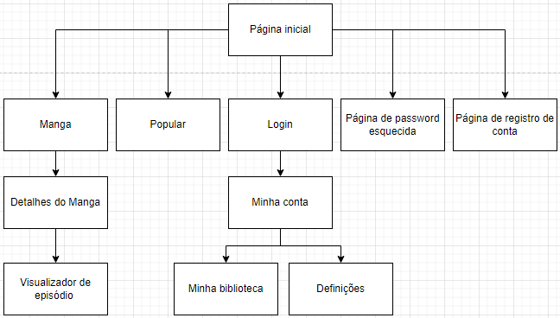
Sitemap da Página Web
Quando o utilizador aceder pela primeira vez à página web, irá entrar na página inicial. Aqui o utilizador tem à sua frente uma variedade de mangás categorizados por Mangás da semana e Mangas recentemente atualizados, etc.
A partir de aqui, o utilizador pode aceder à página Mangás para ver todos os mangas do “Manganimous”. Poderá filtrar para mostrar apenas os mangás mais relevantes, como os mangás mais antigos, etc.

Slide 6
Sitemap da Página Web
O utilizador poderá aceder também à página Popular para ver os mangás mais populares de forma geral ou de um certo género. A diferença na apresentação dos resultados entre as duas versões está relacionada apenas com a apresentação dos conteúdos. Ao selecionar um mangá será aberta a página de detalhes de mangá. A página contém o título, géneros, quem publicou, um botão para fazer a avaliação, a média de avaliações, os capítulos disponíveis atualmente, total de visualizações, total de favoritos, uma breve introdução sobre o mangá e que capítulos já foram visualizados ou não.

Slide 7
Sitemap da Página Web
Ao clicar num determinado mangá e o utilizador sem conta logada clicar em adicionar à minha biblioteca “coração” o usuário vai ser redirecionado para uma página de login. Aqui o utilizador decide se quer criar uma conta no serviço ou se quer usar a sua conta do Facebook, Google, Apple, Twitter. Para criar uma conta, terá de colocar o nome, email, password e a confirmação da password. O email deve ser único, pois o utilizador irá usá-lo para fazer login e será identificado por esse email. Ao criar um utilizador, o sistema irá procurar se já existe algum utilizador com esse email. A password deverá ser introduzida duas vezes para que o utilizador tenha a certeza de que a introduziu corretamente.

Slide 8
Sitemap da Página Web
Ao selecionar um episódio vai ser redirecionado para uma página “Visualizador de episódio” onde o utilizador pode ler o seu mangá como também visualizar capítulos antes e depois do episódio selecionado através dos atalhos. Quando o utilizador entra no site depois de ter feito o login, na página inicial, está presente no menu de navegação duas novas páginas “Minha biblioteca” e “Definições”.
Na minha biblioteca está apresentado os mangás que o utilizador adiciona aos favoritos e algumas recomendações baseados nos géneros desses mangás. Por fim, nas definições está apresentado as informações de login, o nickname que pode ser editado e algumas opções de notificações que são enviadas via email.

Slide 9
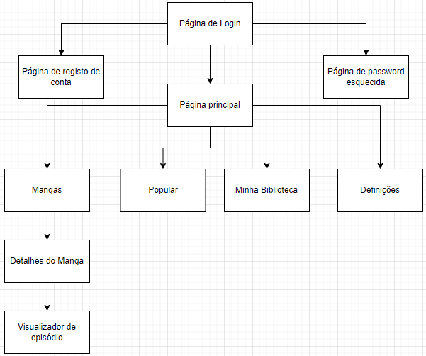
Sitemap da Aplicação Móvel
Com a página web estabelecida, avanço para a aplicação para telemóvel. O sitemap do dispositivo móvel será semelhante, mas com uma organização diferente das páginas. Foi adicionado novas funções para a aplicação já que irá acompanhar constantemente o utilizador devido à sua praticabilidade do dispositivo. Foi adicionado na página “Detalhes de manga” um botão de download em cada episódio caso o utilizador pretenda aceder aos seus mangás favoritos sem internet. Também foi inserido mais algumas opções como a poupança de dados móveis enquanto utiliza a app e limpar o cache. Por fim, a página “Minha Biblioteca” contém uma página apenas para os downloads feitos. Caso o utilizador pretenda eliminar uma das transferências é possível devido ao botão apresentado ao lado do mangá ou dos episódios.

Slide 10
02
Wireframe
Um wireframe é uma representação visual da estrutura e do conteúdo de um site. Ele é usado para planejar o layout de um site e normalmente inclui espaços reservados para texto, imagens e outros elementos. Wireframes são frequentemente usados ​​nos estágios iniciais do web design para ajudar designers e desenvolvedores a entender a estrutura de um site.

Slide 11
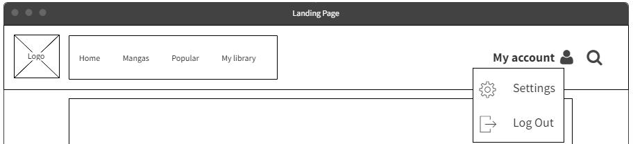
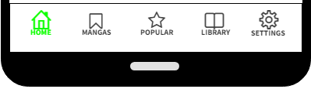
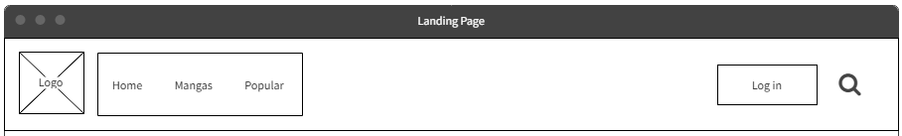
Menu
Relativamente ao menu na página web, foi usado header, com um menu dropdown, que quando se clica em “my account” exibe um link para as definições e para terminar a sessão. Caso o utilizador não esteja logado, mostra um link para iniciar sessão. Os menus são sempre fixos no ecrã exceto quando está a ler um mangá.
1
2
1
Menu aplicação móvel
2
Menu Página Web com utilizador logado
1
Menu Página Web sem utilizador logado

Slide 12
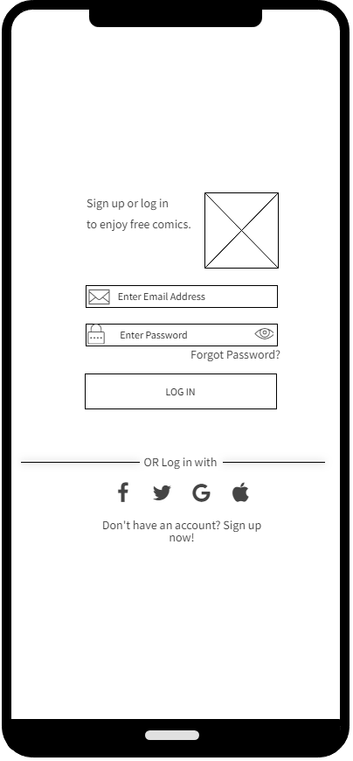
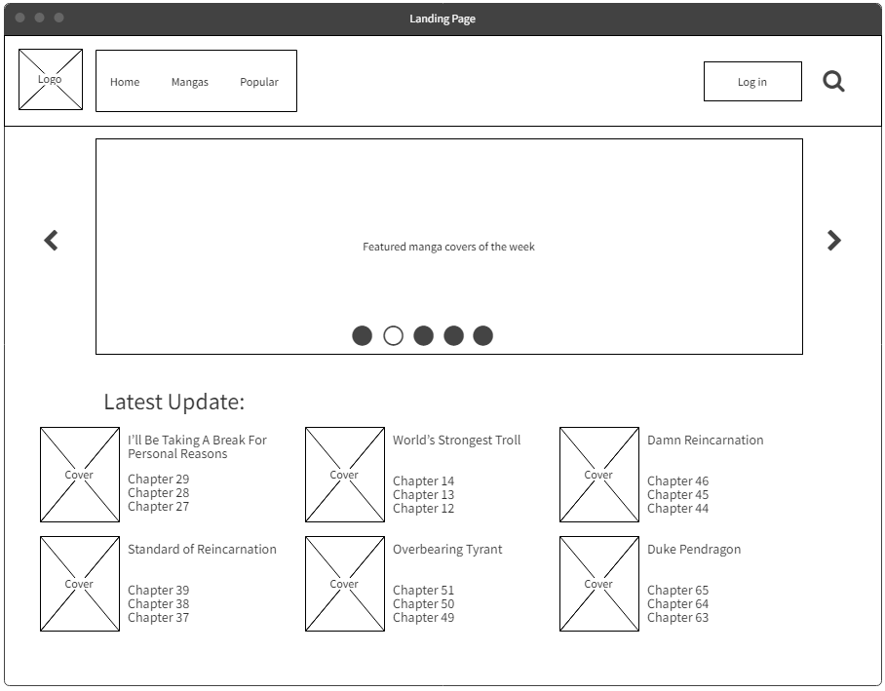
Início
Página que abre pela primeira vez no dispositivo móvel
Quando iniciamos pela primeira vez a plataforma, tanto no dispositivo móvel como fixo, em princípio não iremos ter nenhum utilizador logado. Como os dispositivos fixos têm maior resolução de ecrã, é mostrado a página inicial e o menu. Nos dispositivos móveis, o ecrã é mais pequeno. Por esse motivo, foi criado um ecrã para o utilizador escolher se quer entrar com uma das suas contas quer seja Facebook, Twitter, Google ou Apple. Claro que o usuário pode criar uma conta normalmente sem usar uma das suas contas mencionadas em cima, clicando em “Sign up now!”.
Página que abre pela primeira vez no dispositivo fixo

Slide 13
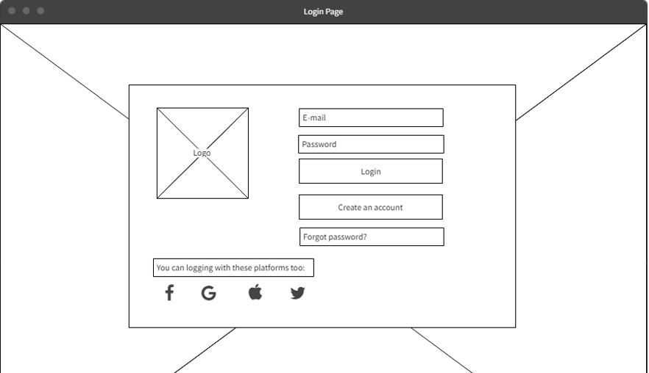
Login
Página de login no dispositivo móvel
Na página login, o utilizador pode iniciar sessão com a sua conta de “Manganimous” ao introduzir o email e password, fazer login com Facebook, Twitter, Google ou Apple por serem os mais usados a nível mundial, segundo este site e oferecerem APIs de confiança e fácil de implementar. Se o utilizador preferir, pode criar uma conta “Manganimous”. Na versão para a web, o fundo é uma combinação de várias capas de mangás, enquanto que na versão móvel, o fundo é uma cor sólida. A diferença é devido ao pouco espaço livre para colocar um fundo no aplicativo móvel.
1
3
1
4
2
2
3
4
Página de login no dispositivo fixo

Slide 14
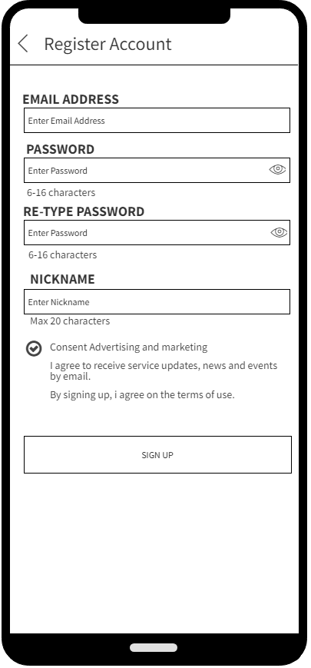
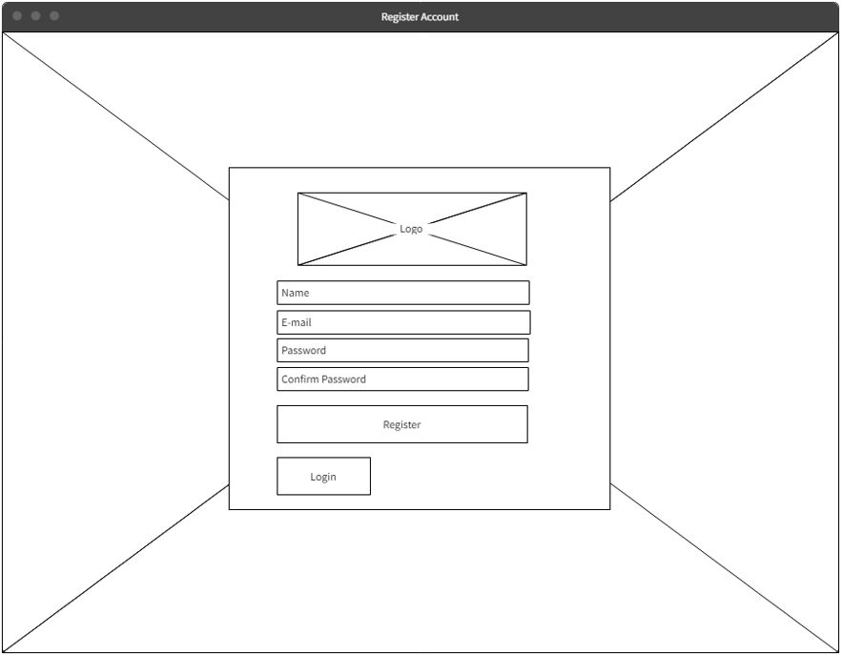
Registo de utilizador
Página de registo de utilizador no dispositivo móvel
Se o utilizador quiser criar uma conta “Manganimous”, será levado para esta página. Para criar uma conta de utilizador, terá de introduzir o nome, email (que deve ser único, pois é o que o identifica e é usado para o login) e tem de introduzir a password duas vezes para confirmar que ficou bem introduzida.
1
1
Página de registo de utilizador no dispositivo fixo

Slide 15
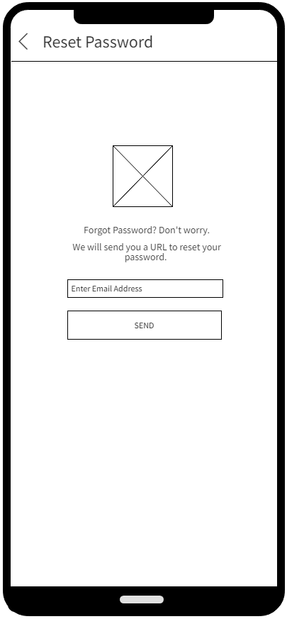
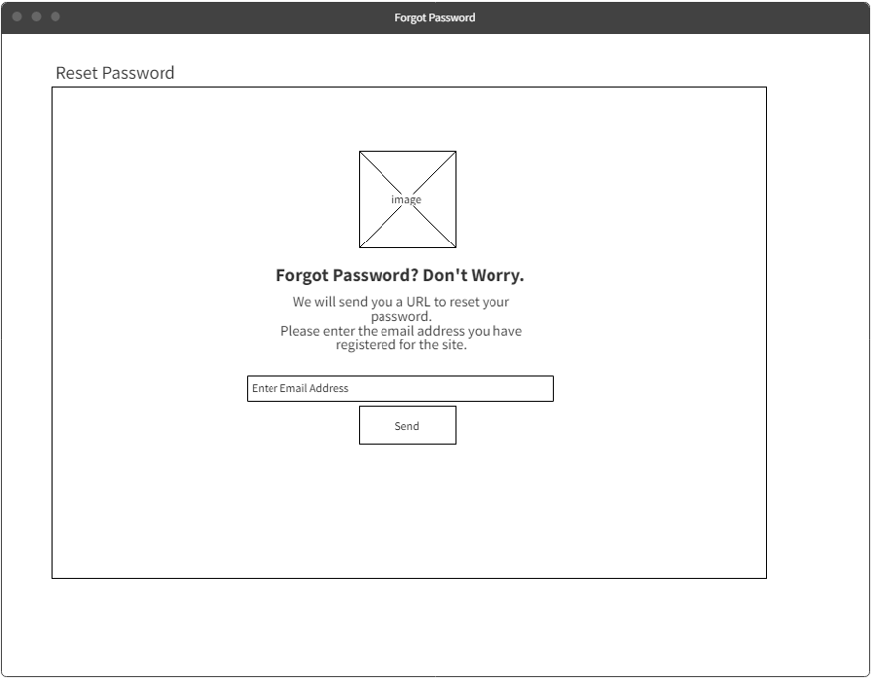
Password esquecida
Página de password esquecida no dispositivo móvel
Se o utilizador por acaso se esquecer da password só necessita de clicar em “Forgot Password” que irá ser redirecionado para uma nova página onde o usuário necessita de inserir o email da sua conta “Manganimous” para receber um url de mudança de password no mesmo.
1
1
Página de password esquecida no dispositivo fixo

Slide 16
Página inicial
O utilizador pode chegar a esta página inicial se fizer login ou não na página web. Se o usuário iniciar a sessão, tem acesso à página “Minha biblioteca” e “Minha conta”. Caso não esteja logado, não aparece nenhuma destas páginas mencionadas em cima mas aparece um link para iniciar a sessão. Tanto na web como na aplicação móvel, aparece no topo da página os mangás da semana. Uma das diferenças visíveis entre a app e a web é que na aplicação móvel está apresentado alguns dos mangás que foram adicionados nos favoritos pelo usuário. Foi criada uma secção que mostra os mangás com mais rating no sistema, ou seja, com mais avaliações por parte dos utilizadores e os mangás recentemente atualizados.

Slide 17
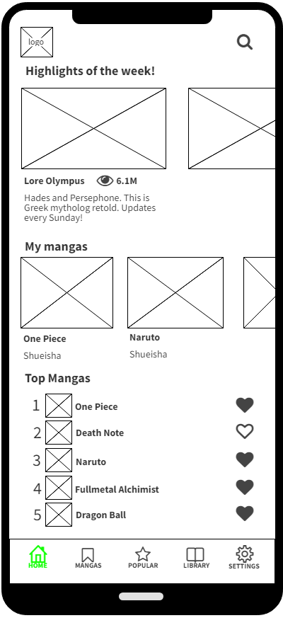
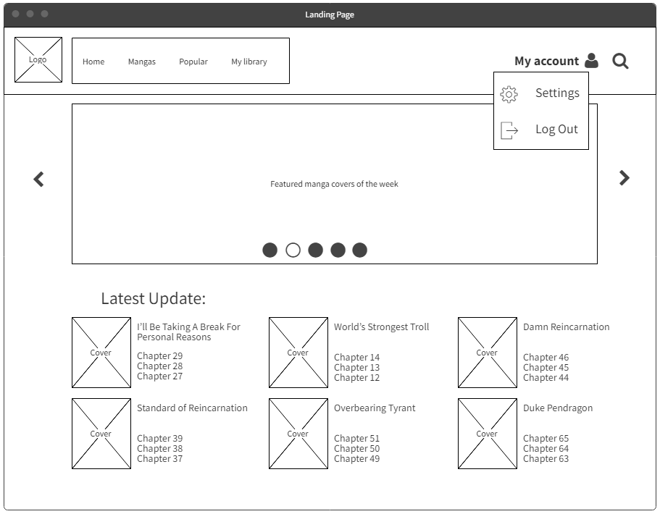

Slide 18
Página “Mangas”
Nesta página é apresentado todos os mangas de maneira geral ou organizados por gêneros. É possível filtrar os mangás pelos mangás mais relevantes, os mais antigos, etc. Os resultados aparecem em forma de grelha, com 4 mangas por linha, na página web, e 3 na aplicação móvel. A diferença na apresentação dos resultados entre as duas versões está relacionada com a resolução do ecrã dos dispositivos fixos e móveis. Além disso, a página web permite adicionar aos favoritos sem necessitar de entrar no mangá algo que não é possível na aplicação móvel devido à restrição de tamanho da tela e para prevenir a acumulação de bastante informação num só ecrã.

Slide 19
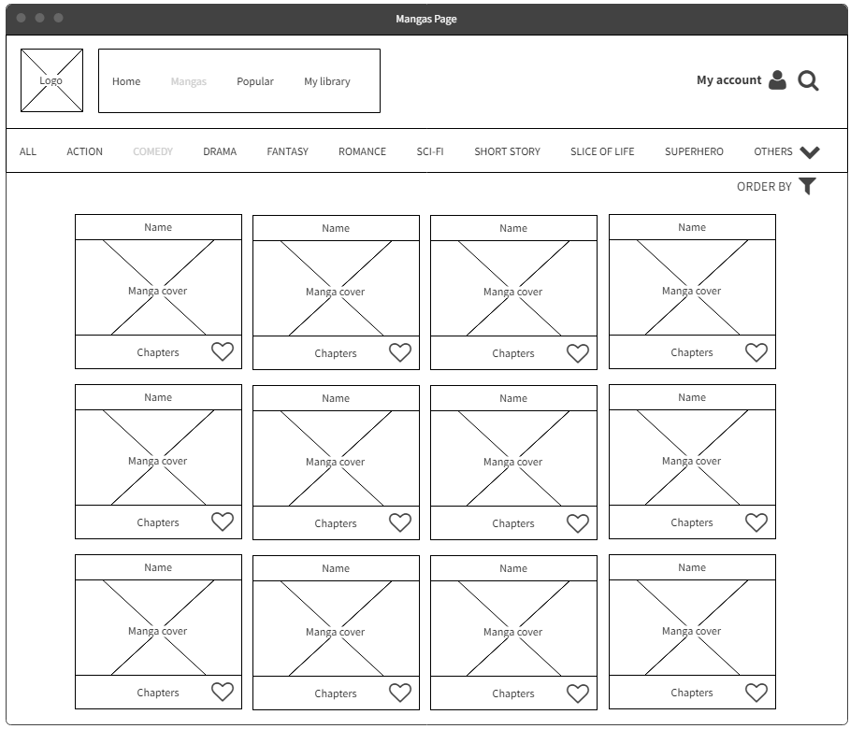
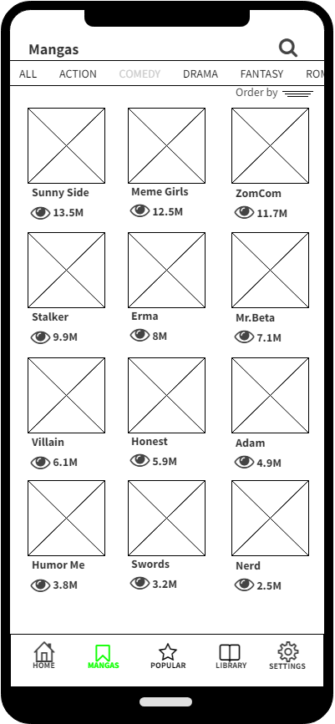
2
1
2
1
Página de Mangás no dispositivo fixo
Página de Mangás no dispositivo móvel

Slide 20
Página “Popular”
Nesta página são destacados os mangás melhor avaliados de forma geral e categorizados por gênero. Aqui em ambas aplicações é permitido adicionar qualquer mangá à sua biblioteca (clicando no coração). Destaca-se a diferença mais relevante desta página que será a disposição do conteúdo na página web. O mangá melhor avaliado recebe um destaque na página exibindo uma pequena introdução sobre o mesmo, enquanto, na aplicação móvel o design é considerado mais simples e com poucos pormenores.

Slide 21
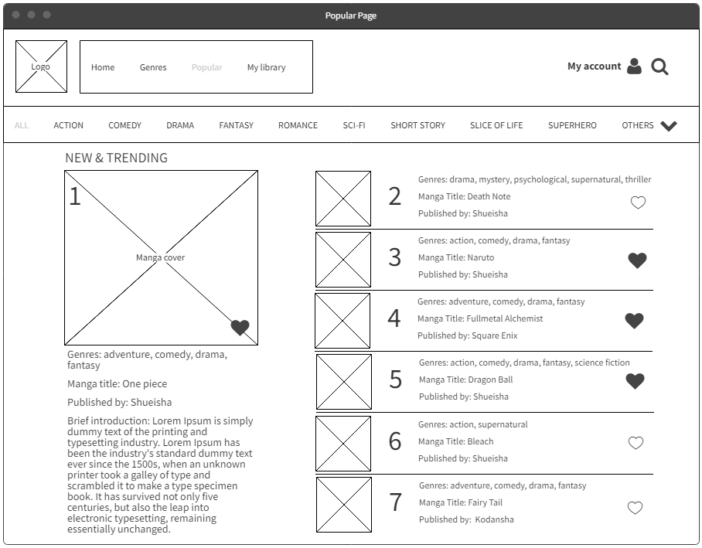
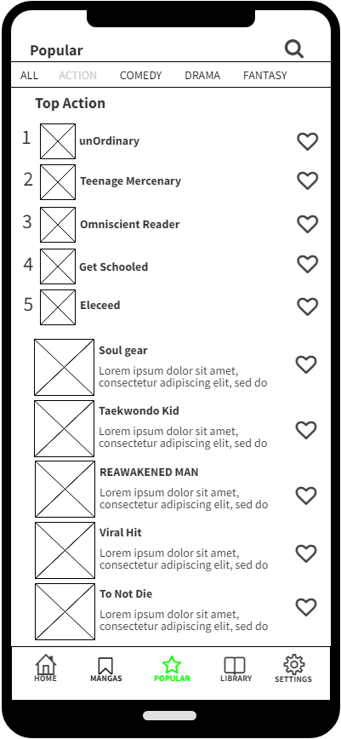
1
1
Página de Popular no dispositivo fixo
Página de Popular no dispositivo móvel

Slide 22
Página “Detalhes do mangá”
O utilizador, na página web, ao clicar num mangá irá ser redirecionado para uma nova página que contém diversa informação sobre o mangá selecionado. No topo é visível algumas imagens do mangá e no centro o título, o género e por quem foi publicado.
Após isso o ecrã é dividido em duas partes. Na parte mais à esquerda estão apresentados os capítulos mais recentes, com as suas devidas datas de lançamento e se já foi visualizado ou não. Existe a opção de apresentar os capítulos mais antigos também clicando no ícone. Na parte mais à direita exibe o total de visualizações, a quantidade de pessoas que adicionaram à biblioteca, a sua avaliação pelos usuários tanto da página web e aplicação móvel e o devido botão para avaliar. Claro que para avaliar é necessário conta como também adicionar qualquer tipo de manga à biblioteca.
Por fim, apresenta também o dia que normalmente atualiza o mangá e uma breve introdução do mesmo.

Slide 23
Página “Detalhes do mangá”
Já na aplicação móvel é um pouco diferente devido à diferença de tamanhos de resolução, mas contém tudo o que página web exibe. Na app a introdução só exibe uma breve frase, caso o utilizador esteja interessado em ler só necessita de clicar apenas uma vez sobre ela que irá expandir a mesma e exibirá também o dia que normalmente também é atualizado.
A aplicação móvel contém duas novas funcionalidades que a página web não contém. O método de partilhar o link do mangá através das redes sociais e a possível transferência de capítulos para o utilizador não necessita de estar constantemente com Wifi ligado ou até mesmo dados móveis evitando assim a possível perda a mais de dados móveis ou até mesmo de bateria.

Slide 24
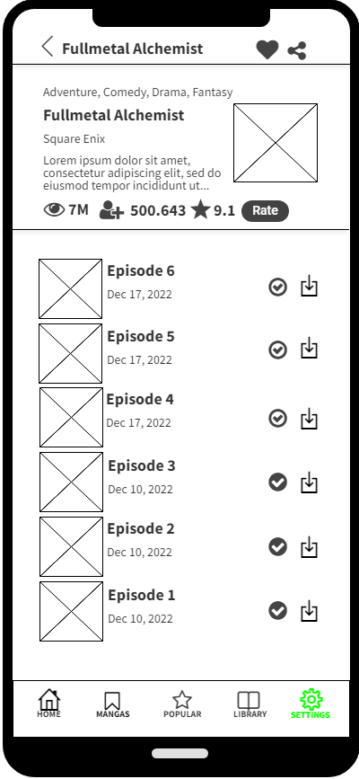
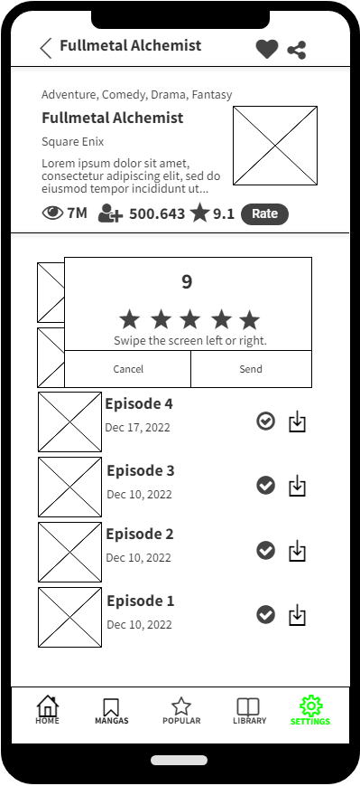
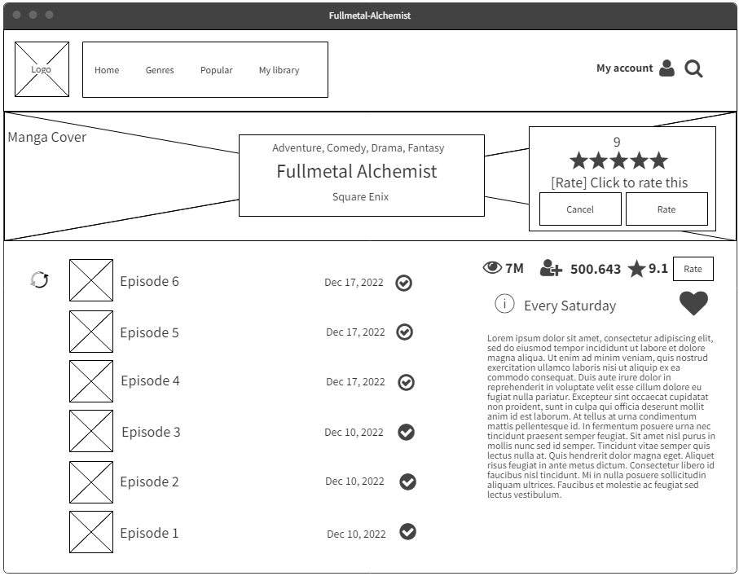
3
4
1
4
5
1
2
2
3
Página de Detalhes de manga no dispositivo fixo
Página de Detalhes de manga no dispositivo móvel

Slide 25
Página “Minha biblioteca”
O utilizador ao adicionar qualquer Mangá à sua biblioteca eles iram aparecer aqui. É possível remover mangás clicando no ícone do coração. Caso haja alguma atualização dos capítulos, os usuários serão notificados com um alerta na aplicação. As diferenças entre as duas versões é que na página web foi adicionado um sistema de recomendações baseado nos géneros e popularidade do mangá. Já na aplicação móvel apresenta os últimos mangás em que o utilizador clicou. Na app também foi criado uma outra janela chamada de “Downloads” que exibe os downloads feitos pelo usuário. É possível eliminar logo de forma geral todos os downloads de um mangá ou apenas alguns capítulos ao entrar na pasta de um determinado mangá. Para fazer download não é necessário adicionar o tal mangá à lista de favoritos.

Slide 26
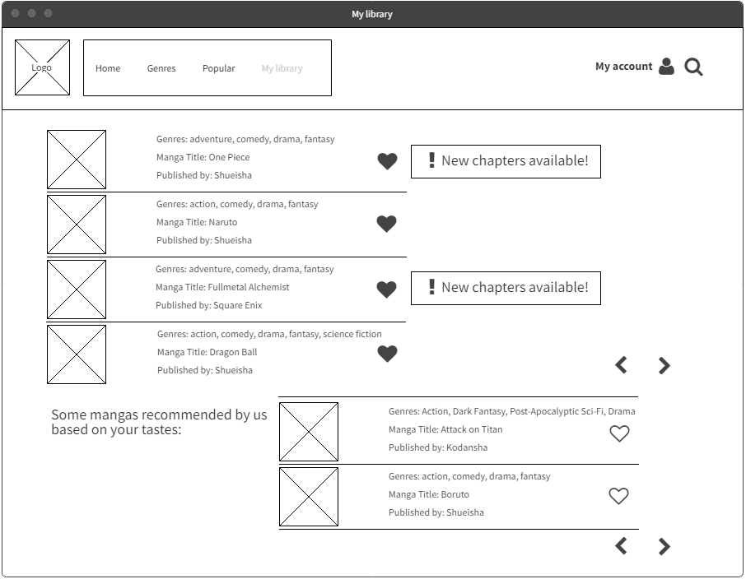
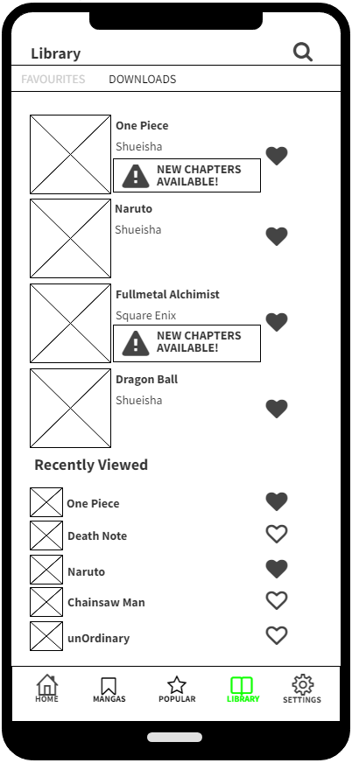
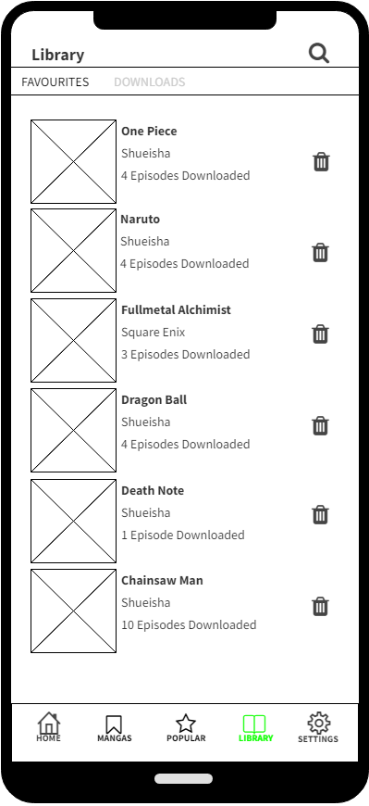
Página Minha biblioteca no dispositivo fixo
Página Minha biblioteca no dispositivo móvel (Favoritos)
Página Minha biblioteca no dispositivo móvel (Downloads)

Slide 27
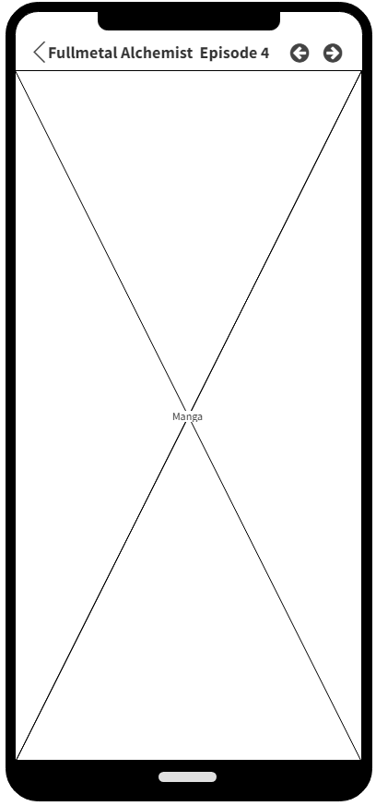
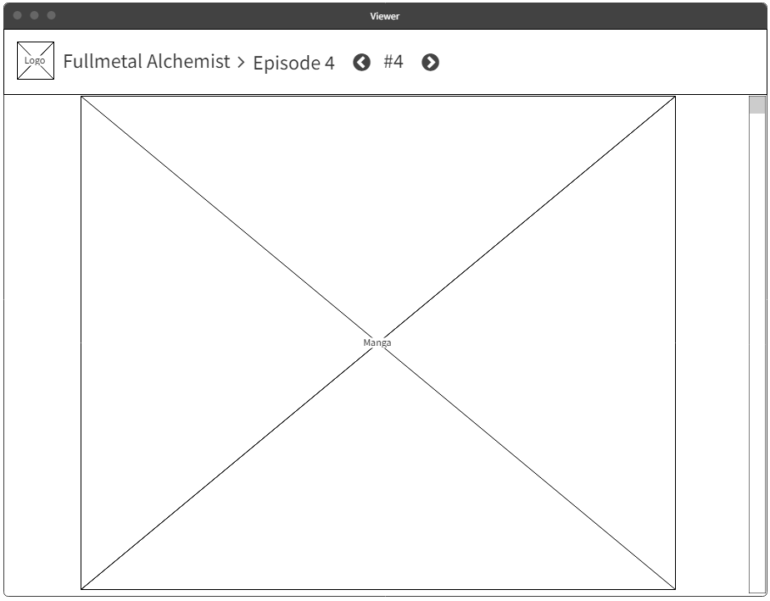
Página “Visualizador de Mangá”
Esta página contém o conteúdo do capítulo selecionado pelo utilizador. Caso o usuário necessite de voltar atrás nos capítulos ou para a frente pode sempre usufruir dos atalhos implementados.
Página de visualização de mangá no dispositivo móvel
Página de visualização de mangá no dispositivo fixo

Slide 28
Página “Definições”
Para aceder às definições é necessário primeiro clicar em “Minha conta” e logo de seguida, definições. Nas definições é possível visualizar que método foi utilizado para criar a conta, alterar o nickname, inserir um email específico para receber eventuais notificações de updates e notícias de última hora e algumas opções onde foram utilizados Toggle Switches pois são opções simples e espontâneas. Na aplicação móvel existe uma maior diversidade de opções como a poupança de dados móveis, a acumulação da cache, o modo noturno e a resolução da imagem.
Ambas as versões têm um botão em destaque com a cor vermelha. A opção de apagar a conta foi colocada para os utilizadores que deixaram de usar os serviços e não pretendem manter a conta.

Slide 29
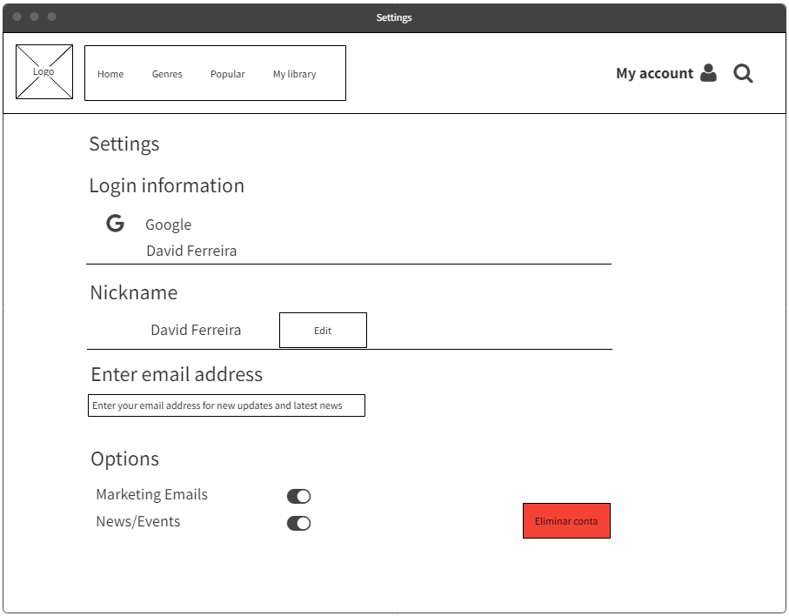
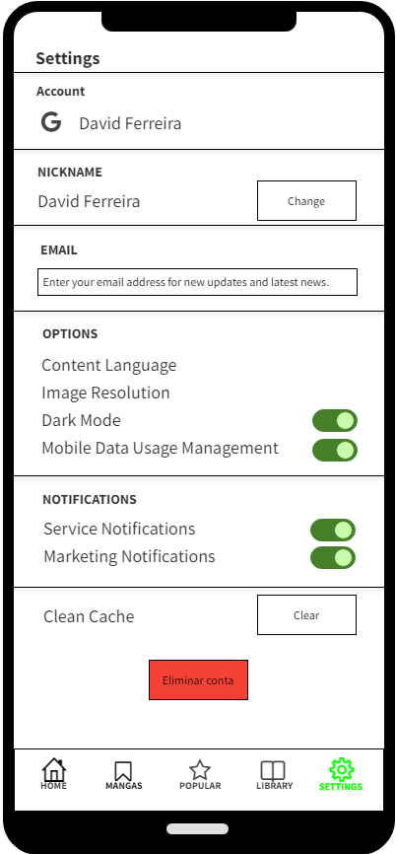
Página de Definições no dispositivo fixo
Página de Definições no dispositivo móvel

Slide 30
Potencialidades
O que foi apresentado foi um pequeno projeto de uma biblioteca de mangás. Existe interação do utilizador, pois o mesmo pode fazer avaliações dos mangás apresentados. No futuro, poderiam ser adicionadas mais funcionalidades, tais como:
O utilizador ganha níveis e emblemas baseado no tempo que passa tanto no site como na aplicação a ler mangás, a avaliar, e adicionar à biblioteca.
Uma possível loja online para vender cópias físicas dos mangás preferidos dos utilizadores.
Uma possível aba para os utilizadores falarem entre si de eventuais animes ou apenas se conhecerem.
Com o que foi referido em cima criar um sistema de amizades entre os utilizadores.
Cada utilizador terá acesso para customizar como pretendesse o seu perfil, destacando as suas medalhas e mangás favoritos.

Slide 31
Conclusão
Através do desenvolvimento deste projeto, fui capaz de colocar em prática todo o conhecimento que obtive ao longo das aulas para o desenvolvimento do meu serviço para a web e dispositivos móveis. O meu plano era fazer uma biblioteca mais uma loja online incorporada para vender as cópias físicas mas com o passar do tempo e com o desenvolvimento dos mockups achei que não iria ter tempo e a ideia da loja foi cancelada tendo ficado apenas a biblioteca.
Obrigado pela atenção!

